Slide 1
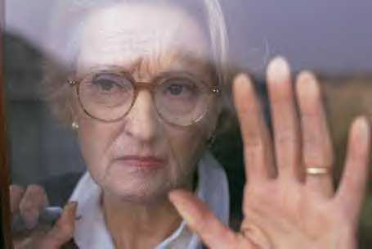

(Autor desconhecido)
Ap.lilalilaz@aol.com

Slide 2
Quando criança, ladrões tinham a aparência de ladrões e nossa única preocupação em relação à segurança era a de que os “lanterninhas” dos cinemas nos expulsassem devido às batidas com os pés no chão quando uma determinada música era tocada no início dos filmes, nas matinês de domingo.
Fui criada com princípios morais comuns.

Slide 3
Mães, pais, professores, avós, tios, vizinhos eram autoridades presumidas, dignas de respeito
e consideração.
Quanto mais próximos, e/ou mais velhos, mais afeto.
Inimaginável responder deseducadamente
à policiais, mestres,
aos mais idosos,
autoridades.

Slide 4
Confiávamos nos adultos porque todos eram pais e mães de todas as crianças da rua, do bairro, da cidade.
Tínhamos medo apenas do escuro, de sapos, de filmes de terror.

Slide 5
Hoje me deu uma tristeza infinita
por tudo que perdemos.

Slide 6
Por tudo que meus netos um dia temerão.
Pelo medo no olhar de crianças, jovens, velhos e adultos.

Slide 7
Agentes de trânsito multando infratores são exploradores, funcionários de indústrias de multas.
Matar os pais, os avós, violentar crianças, seqüestrar, roubar, enganar, passar a perna, tudo virou banalidade de notícias policiais, esquecidas após o primeiro intervalo comercial.
Policiais em blitz são abuso de autoridade.

Slide 8
Regalias em presídios são matéria votada em reuniões.
Direitos humanos para criminosos, deveres ilimitados
para cidadãos honestos.
Pagar dívidas em dia é bancar o bobo, anistia para os caloteiros de plantão.
Não levar vantagem é ser otário.

Slide 9
Ladrões de terno e gravata, assassinos com cara de anjo, pedófilos de cabelos brancos.
O que aconteceu conosco?
Professores surrados em salas de aula, comerciantes ameaçados por traficantes, grades em nossas janelas e portas.
Crianças morrendo de fome!

Slide 10
Que valores são esses?

Slide 11
Carros que valem mais que abraço,
filhos querendo-os como brindes por passar de ano.
Celulares nas mochilas
dos recém saídos das fraldas.
TV, DVD, vídeo-games...

Slide 12
O que vai querer
em troca desse abraço, meu filho?

Slide 13
Mais vale um Armani do que um diploma.
Mais vale um telão do que um papo.
Mais vale um baseado do que um sorvete.
Mais valem dois vinténs do que um gosto.

Slide 14
Que lares são esses?

Slide 15
Jovens ausentes, pais ausentes.
O que é aquilo?
Droga presente.
E o presente?
Uma árvore,
uma galinha, uma estrela, ou uma flor?
^{uma droga!}

Slide 16
Quando foi que tudo sumiu ou virou ridículo?
Quando foi que esqueci o nome do
meu vizinho?
Quando foi que olhei nos olhos de quem me pede roupa, comida,
calçado sem sentir medo?
Quando foi que me fechei?

Slide 17
Quero de volta a minha dignidade,
a minha paz.
Quero de volta a lei e a ordem.
Quero liberdade com segurança!

Slide 18
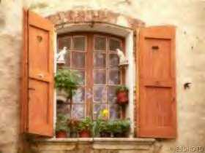
Quero tirar as grades da minha janela para tocar
as flores!

Slide 19
Quero
sentar na calçada
e ter a porta aberta
nas noites de verão.

Slide 20
Quero a honestidade como motivo de orgulho.
Quero a retidão de caráter, a cara limpa
e o olho no olho.
Quero a esperança, a alegria.
Quero a vergonha,
a solidariedade.
Teto para todos, comida na mesa,
saúde a mil.

Slide 21
Quero calar a boca de quem diz: “ a nível de”, enquanto pessoa.
Abaixo o “TER”, viva o “SER”!
E viva o retorno da verdadeira vida,
simples como uma gota de chuva, limpa
como um céu de abril, leve como a brisa
^{da manhã!}
E definitivamente comum, como eu.

Slide 22
Adoro o meu mundo simples e comum.
Ter o amor, a solidariedade, a fraternidade como base.
Vamos voltar a ser “gente”?
A indignação diante da falta de ética,
de moral, de respeito...
Discordar do
absurdo.
Construir sempre um mundo
melhor, mais justo, mais humano, onde
as pessoas respeitem as pessoas.

Slide 23
Não...
...se você e eu fizermos nossa parte e contaminarmos mais pessoas, e essas pessoas contaminarem mais pessoas..
Utopia?
...hein?
Quem sabe?...
Comece repassando esta mensagem!
***
sair

